Slide 1
基于WebSocket 的即时点菜系统
我们毕业啦
其实是答辩的标题地方
小组成员
张钦贤、陶贇、李策、雷镇宇、周尊康

Slide 2
基于WebSocket的即时通信技术
为了提高点菜系统的运行效率，我们采用即时通信的形式。顾客点完菜，厨师端即可受到推送并进行做菜；厨师做好菜之后，服务员端便可以收到推送并为顾客上菜。即时推送可以缩短信息传递的时间，提高点菜做菜上菜的效率，并且可以激发服务员的工作积极性，因为厨师做完菜后，每个服务员都会收到推送，但只有第一个抢到这道菜的服务员才有权利去送这道菜，而服务员的工资又是与其所送的菜数成正比的，因此我们这个系统可以极大地提高服务员的工作积极性。

Slide 3
基于WebSocket的即时通信技术
在WebSocket出现之前，很多网站为了实现实时推送功能，通常采用的方案是轮询(Polling)技术，浏览器定时向服务端发送HTTP request，然后服务器通过Response来告诉客户端有没有新的消息。这种方案大量消耗服务器带宽和资源。面对这种状况，HTML5定义了WebSocket协议，能更好的节省服务器资源和带宽并实现真正意义上的实时推送。

Slide 4
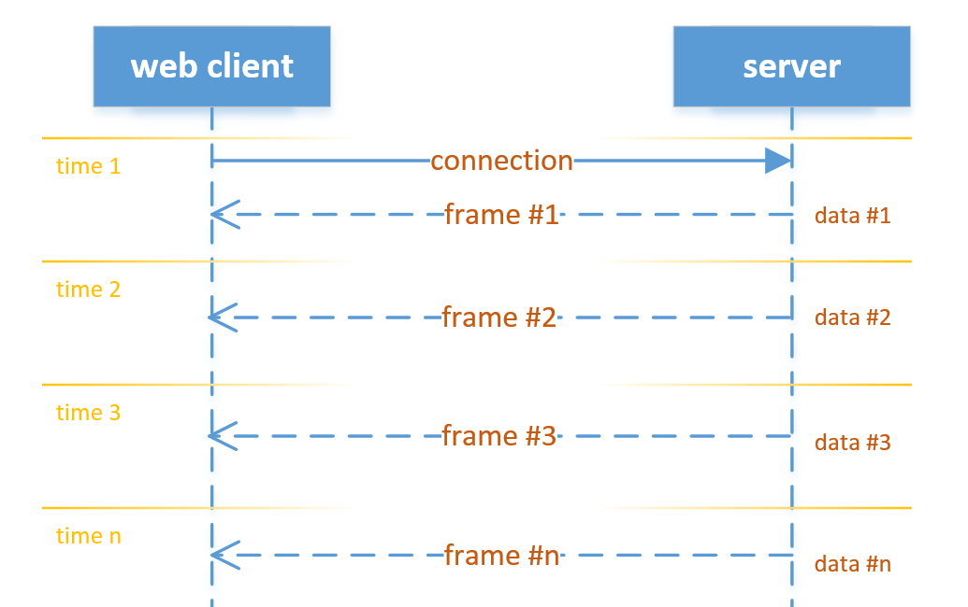
基于WebSocket的即时通信技术
WebSocket协议本质上是一个基于TCP的协议，它由通信协议和编程API组成，WebSocket能够在浏览器和服务器之间建立双向连接，以基于事件的方式，赋予浏览器实时通信能力。既然是双向通信，就意味着服务器端和客户端可以同时发送并响应请求，而不再像HTTP的请求和响应，其通信原理如下图所示：

Slide 5
短信验证码登录技术
为了方便会员登录，本系统采用动态验证码登录，会员输入手机号，点击“获取验证码”之后，服务器先生成一个4位的随机数，存入数据库，然后向用户手机号发送短信，用户收到短信之后，便可以使用验证码进行登录了，方便快捷。

Slide 6
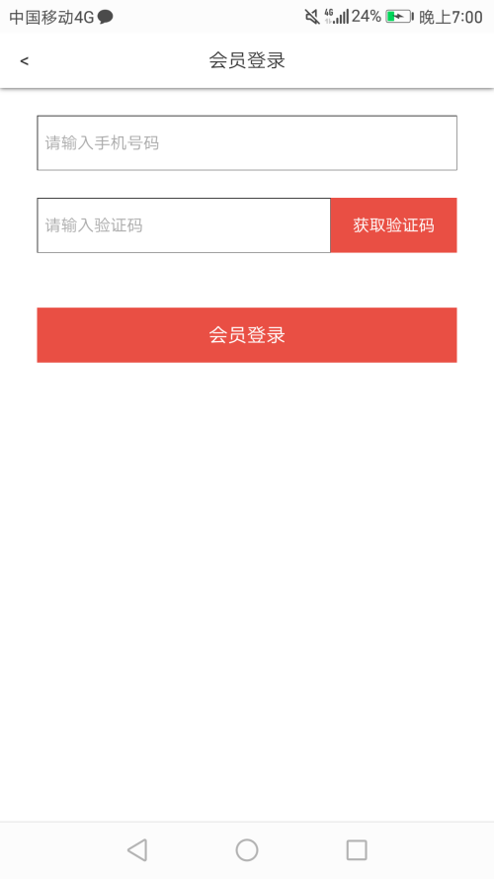
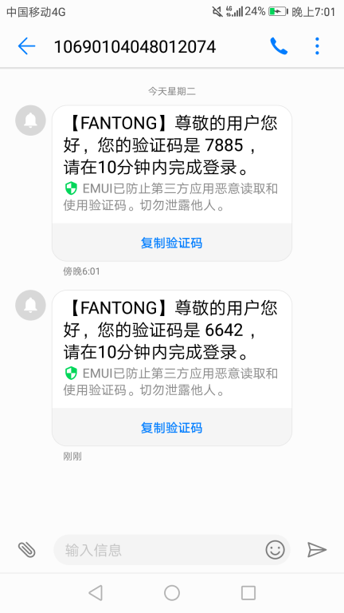
短信验证码登录技术

Slide 7
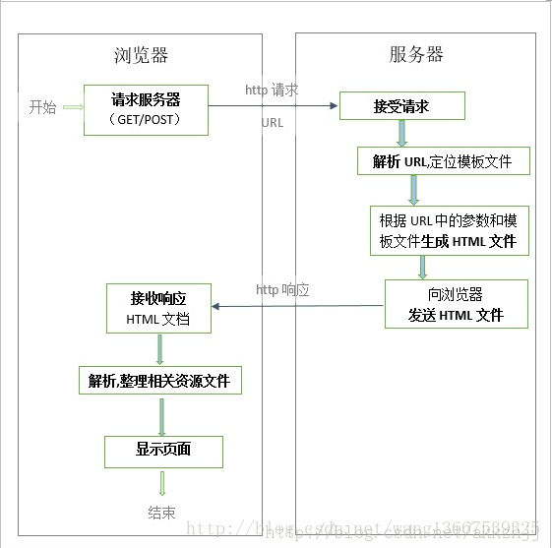
基于B-S架构的Web MVC设计模式

Slide 8
基于B-S架构的Web MVC设计模式

Slide 9

基于词云图的销量统计

Slide 10
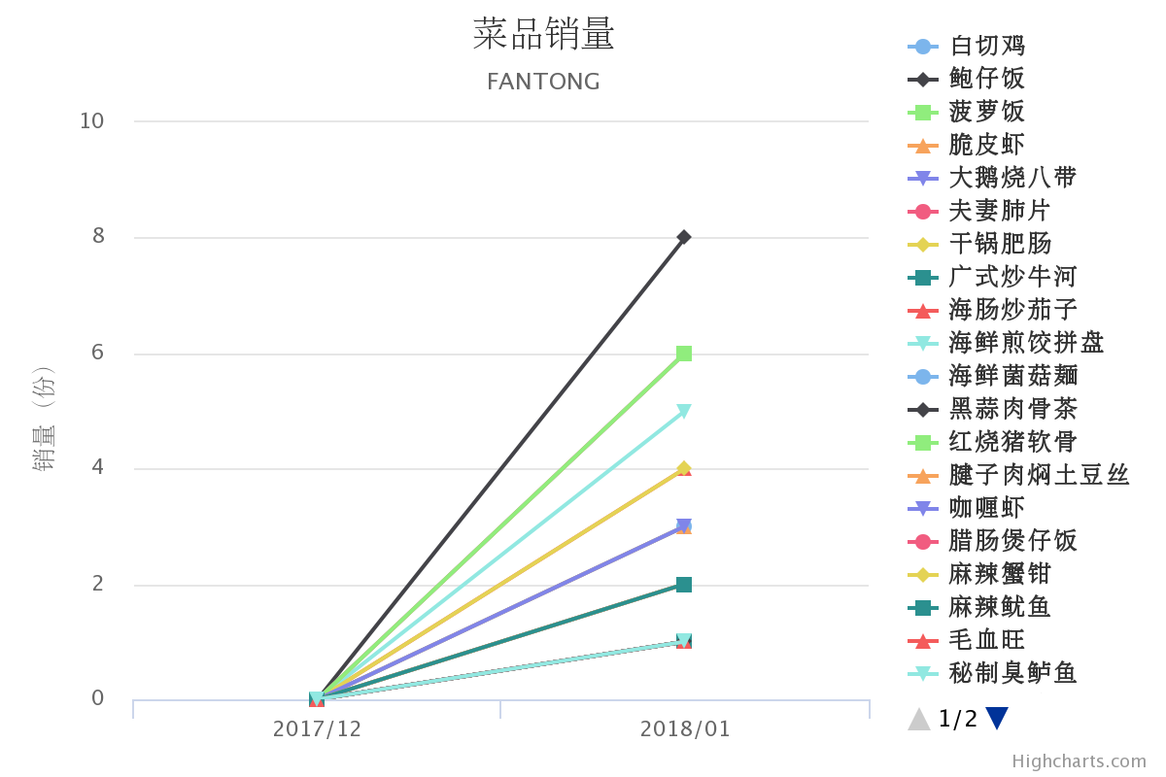
基于折线图的分月统计

Slide 11
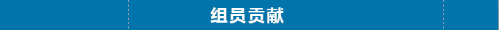
系统架构设计，数据库设计，WebSocket服务器开发
厨师端、服务员端程序开发，前后端数据交互，WebSocket数据交互
顾客端程序开发，前后端数据交互，文档编写
管理员端程序开发，销量统计，系统报表，系统部署

Slide 12
谢谢

